Slide 2
ДОКЛАД
начальника Управления образования, молодёжи и спорта администрации Нижнегорского района Республики Крым
Дрозд Марины Александровны
на августовской конференции
28 августа 2023 года

Slide 4
В Нижнегорском районе функционирует 38 муниципальных образовательных учреждений, из них:
- общеобразовательных – 23 (1 лицей, 1 гимназия,
2 – малокомплектные ( МБОУ «Изобильненская СОШ-ДС», МБОУ Великосельская НШ-ДС),
- дошкольных – 14
- дополнительного образования – 1.
Общеобразовательными учреждениями получено:
- 23 лицензии на осуществление образовательной деятельности (100%);
- 23 свидетельства о государственной аккредитации (100%);
Дошкольными образовательными учреждениями получено:
- 14 лицензий на осуществление образовательной деятельности (100%).

Slide 5
Дошкольное образование
В 2022/2023 учебном году сеть образовательных учреждений Нижнегорского района, реализующих основную образовательную программу дошкольного образования, не изменилась. Всего воспитывалось и обучалось 1702 ребёнка в возрасте от 0 до 7 лет, в том числе 224 ребенка в возрасте от 0 до 3 лет.
Показатель доступности дошкольного образования для детей в возрасте от 2 месяцев до 3 лет и в возрасте от 3 до 7 лет составил 100%.
Для реализации права детей с ограниченными возможностями здоровья на получение качественного образования в 5 дошкольных образовательных организациях функционировали 9 групп с инклюзивным обучением, в которых воспитывалось и обучалось 11 детей с ограниченными возможностями здоровья, в том числе 1 ребёнок с инвалидностью.

Slide 6
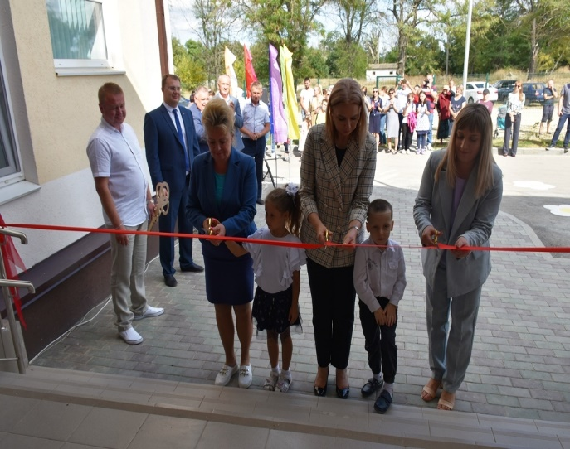
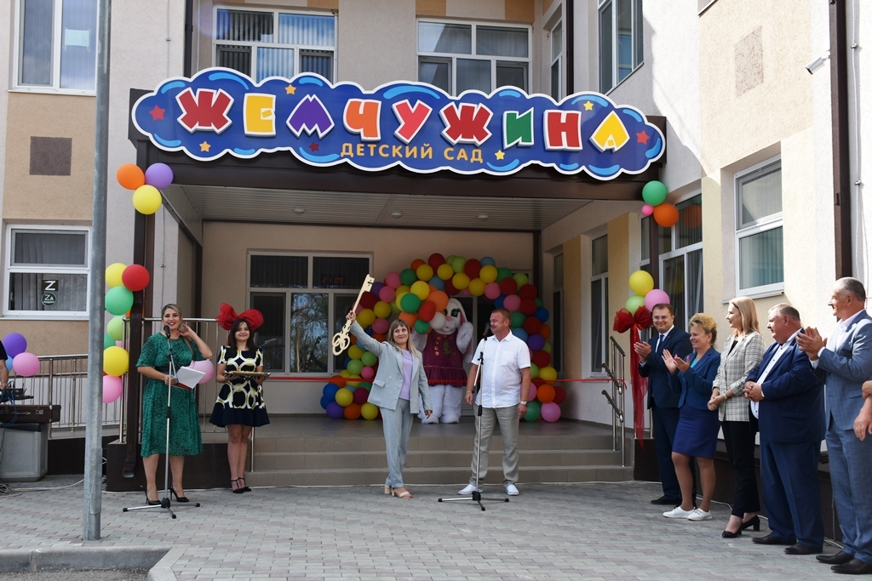
В сентябре 2022 года в Жемчужинском сельском поселении было введено в эксплуатацию здание детского сада в Муниципальном бюджетном образовательном учреждении «Жемчужинская средняя общеобразовательная школа – детский сад» на 100 мест, 4 группы, функционирующих в режиме полного дня за счет федерального бюджета в рамках Государственной программы Российской Федерации "Социально-экономическое развитие Республики Крым и г. Севастополя".

Slide 7
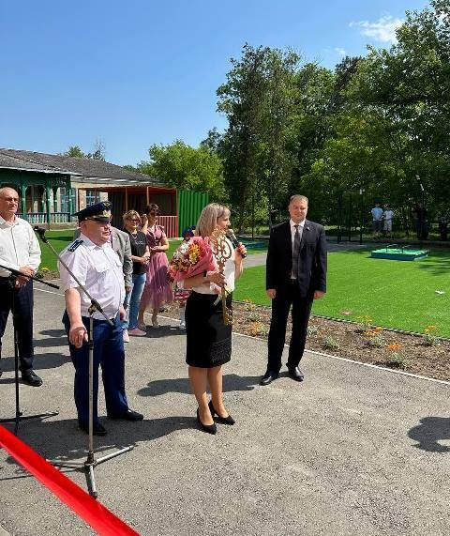
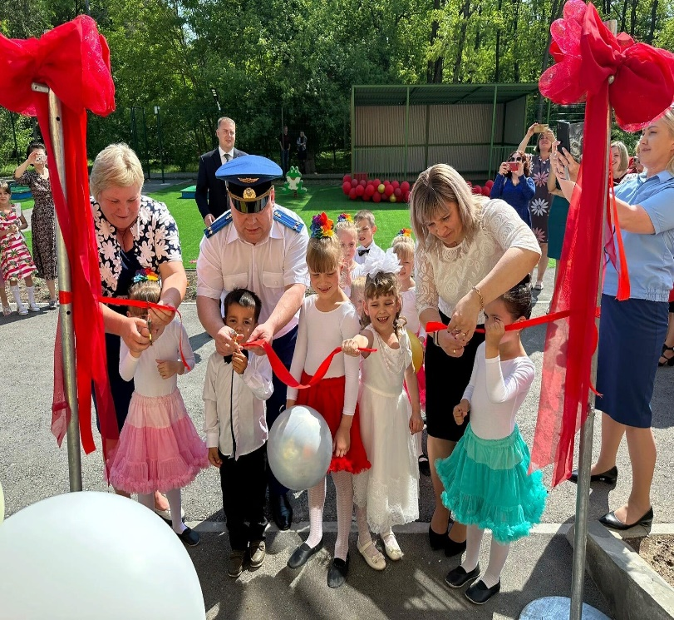
В июне 2023 года был открыт модульный детский сад в Муниципальном бюджетном образовательном учреждении «Червоновская средняя общеобразовательная школа – детский сад» на 120 мест, 4 группы, функционирующих в режиме полного дня.

Slide 8
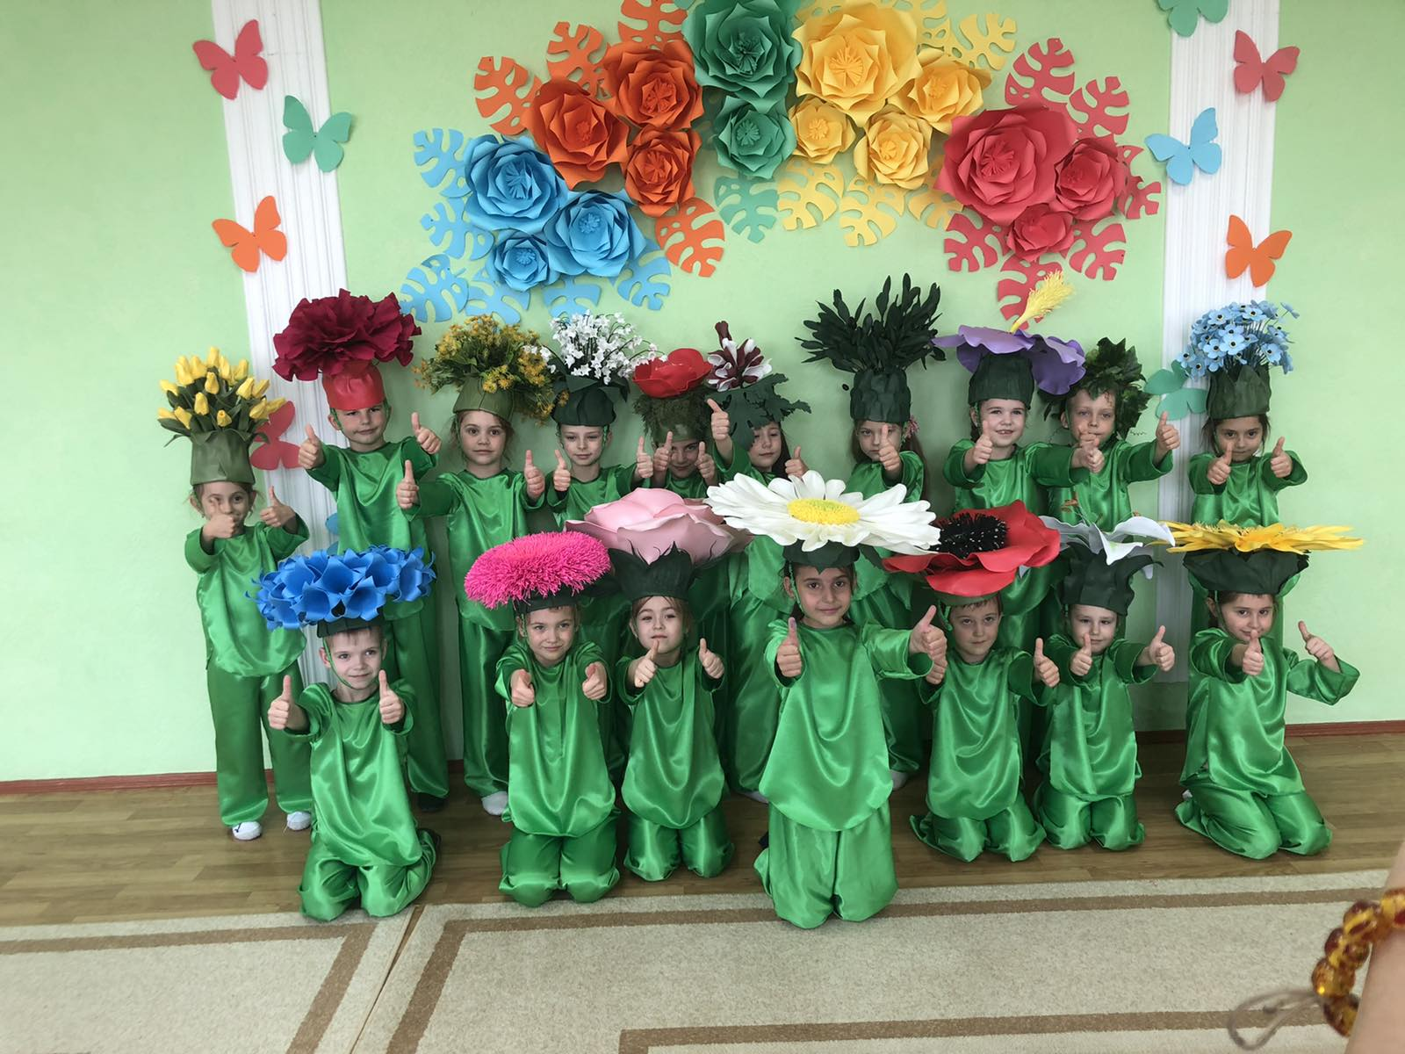
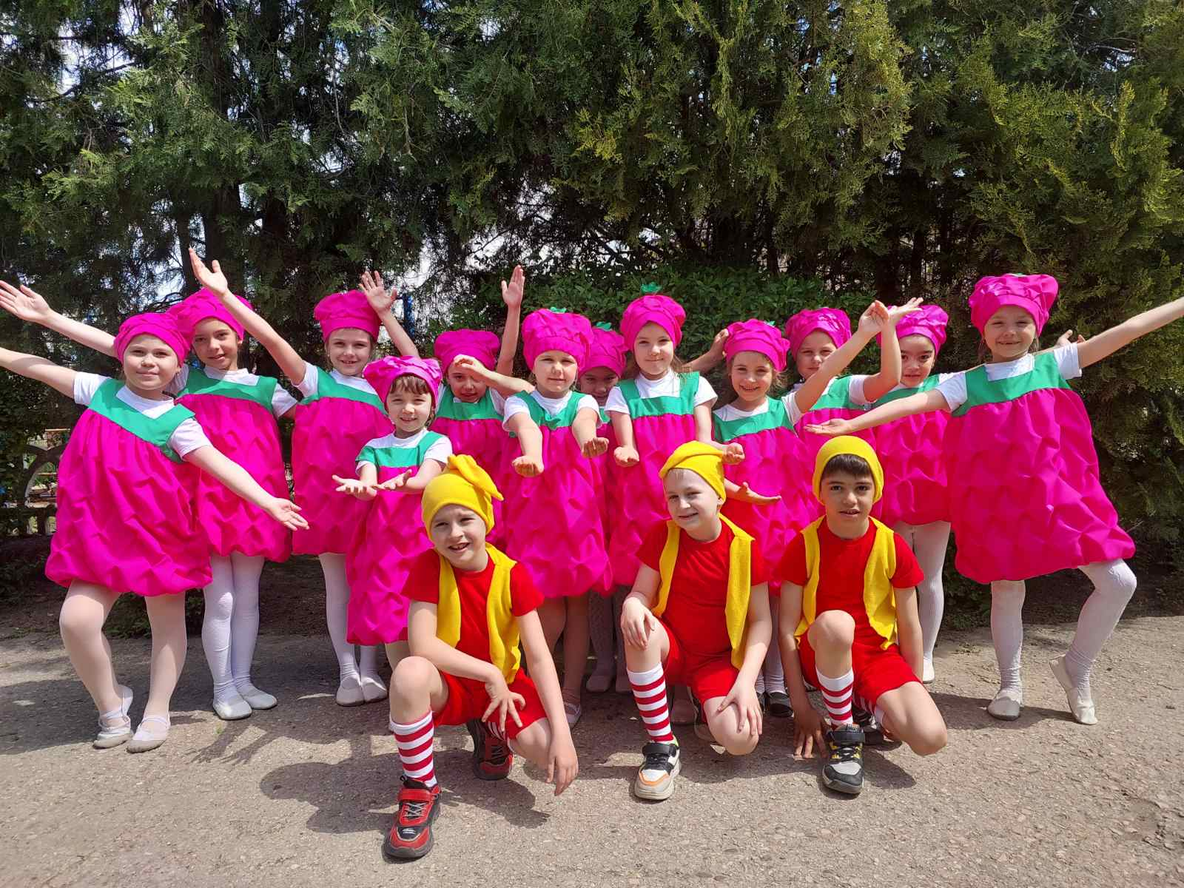
На муниципальном уровне были проведены следующие мероприятия: муниципальный творческий конкурс «Осенние фантазии», муниципальный конкурс педагогического мастерства «Формируем финансовую грамотность», муниципальный творческий конкурс «Зимняя сказка», творческий Фестиваль-конкурс «Весенний звездопад».

Slide 9
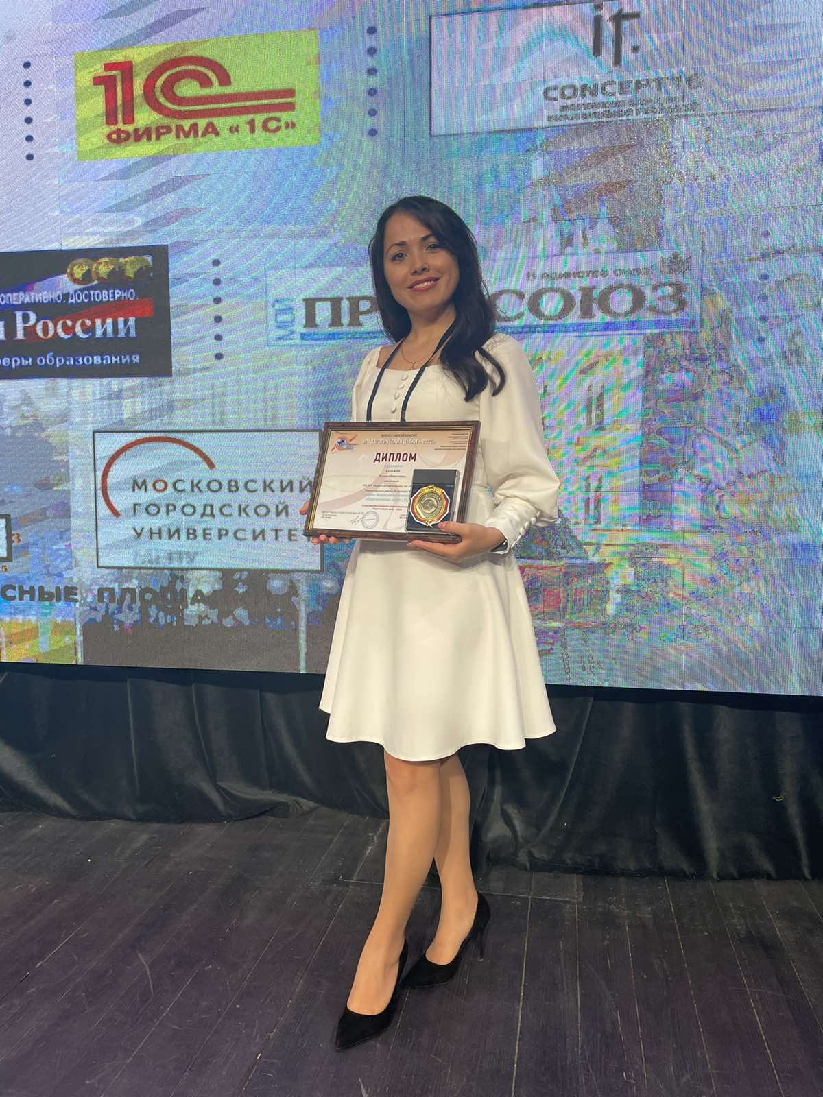
Заведующий МБДОУ Нижнегорский детский сад «Ручеёк» Бальжик Наталья Николаевна принимала участие во Всероссийском конкурсе педагогического мастерства «Педагогический дебют», стала победителем республиканского этапа конкурса и достойно представляла Республику Крым в Москве, став лауреатом федерального этапа.

Slide 10
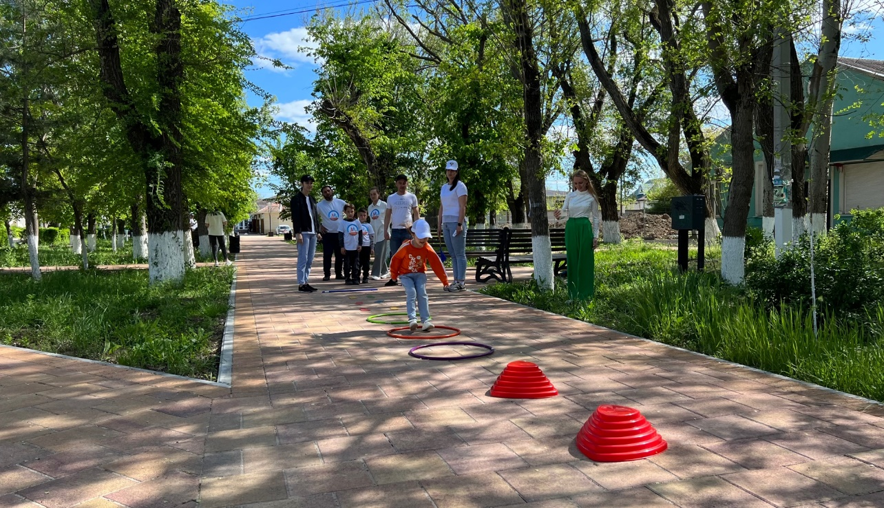
В муниципальном этапе Республиканского конкурса «Школа здоровья для маленьких крымчан» приняли участие 12 команд из 12 дошкольных образовательных организаций Нижнегорского района. Команда Нижнегорского детского сада «Чебурашка» вышла в финал Республиканского этапа конкурса и заняла почётное третье место.

Slide 11
В 2022/2023 учебном году в 23 общеобразовательных учреждениях обучалось 5025 человек. В общеобразовательных организациях все учащиеся обучаются в одну смену с использованием очной формы обучения.

Slide 15
С целью осуществления эффективного взаимодействия образовательных организаций общего и профессионального образования в рамках сетевого взаимодействия в районе реализуются проекты предпрофессионального образования "Инженерный класс" на базе МБОУ «Нижнегорская СОШ № 2», «Аграрный класс» на базе МБОУ «Зоркинская СОШДС», МБОУ «Косточковская СОШ», МБОУ «Чкаловская СОШ» и «Психолого-педагогический класс» на базе МБОУ «Нижнегорская школа-гимназия».

Slide 17
В районе функционируют Региональные инновационные площадки: - в МБОУ «Ивановская СОШ» по теме: «Школьный музей творческого наследия В.И. Даля как платформа для формирования речевого мастерства, культуры, патриотизма обучающихся», - в МБОУ «Нижнегорская школа – лицей №1» и «Нижнегорская СОШ №2» «Курчатовский класс», - с февраля 2022 года в МБОУ «Уваровская СОШДС» - по теме «Формирование функциональной грамотности как приоритетное направление развития образования Республики Крым» (как РИП объединения образовательных организаций).

Slide 18
Региональный проект «Современная школа» национального проекта «Образование»
В сентябре 2022 года открыты кабинеты Центров в трех общеобразовательных учреждениях: МБОУ «Ивановская СОШ», МБОУ «Косточковская СОШ», МБОУ «Новогригорьевская СОШДС». В настоящий период завершаются работы по ремонту кабинетов Центров еще в трех общеобразовательных учреждениях:
МБОУ «Лиственская СОШ», МБОУ «Уваровская СОШ», МБОУ «Чкаловская СОШ».

Slide 19
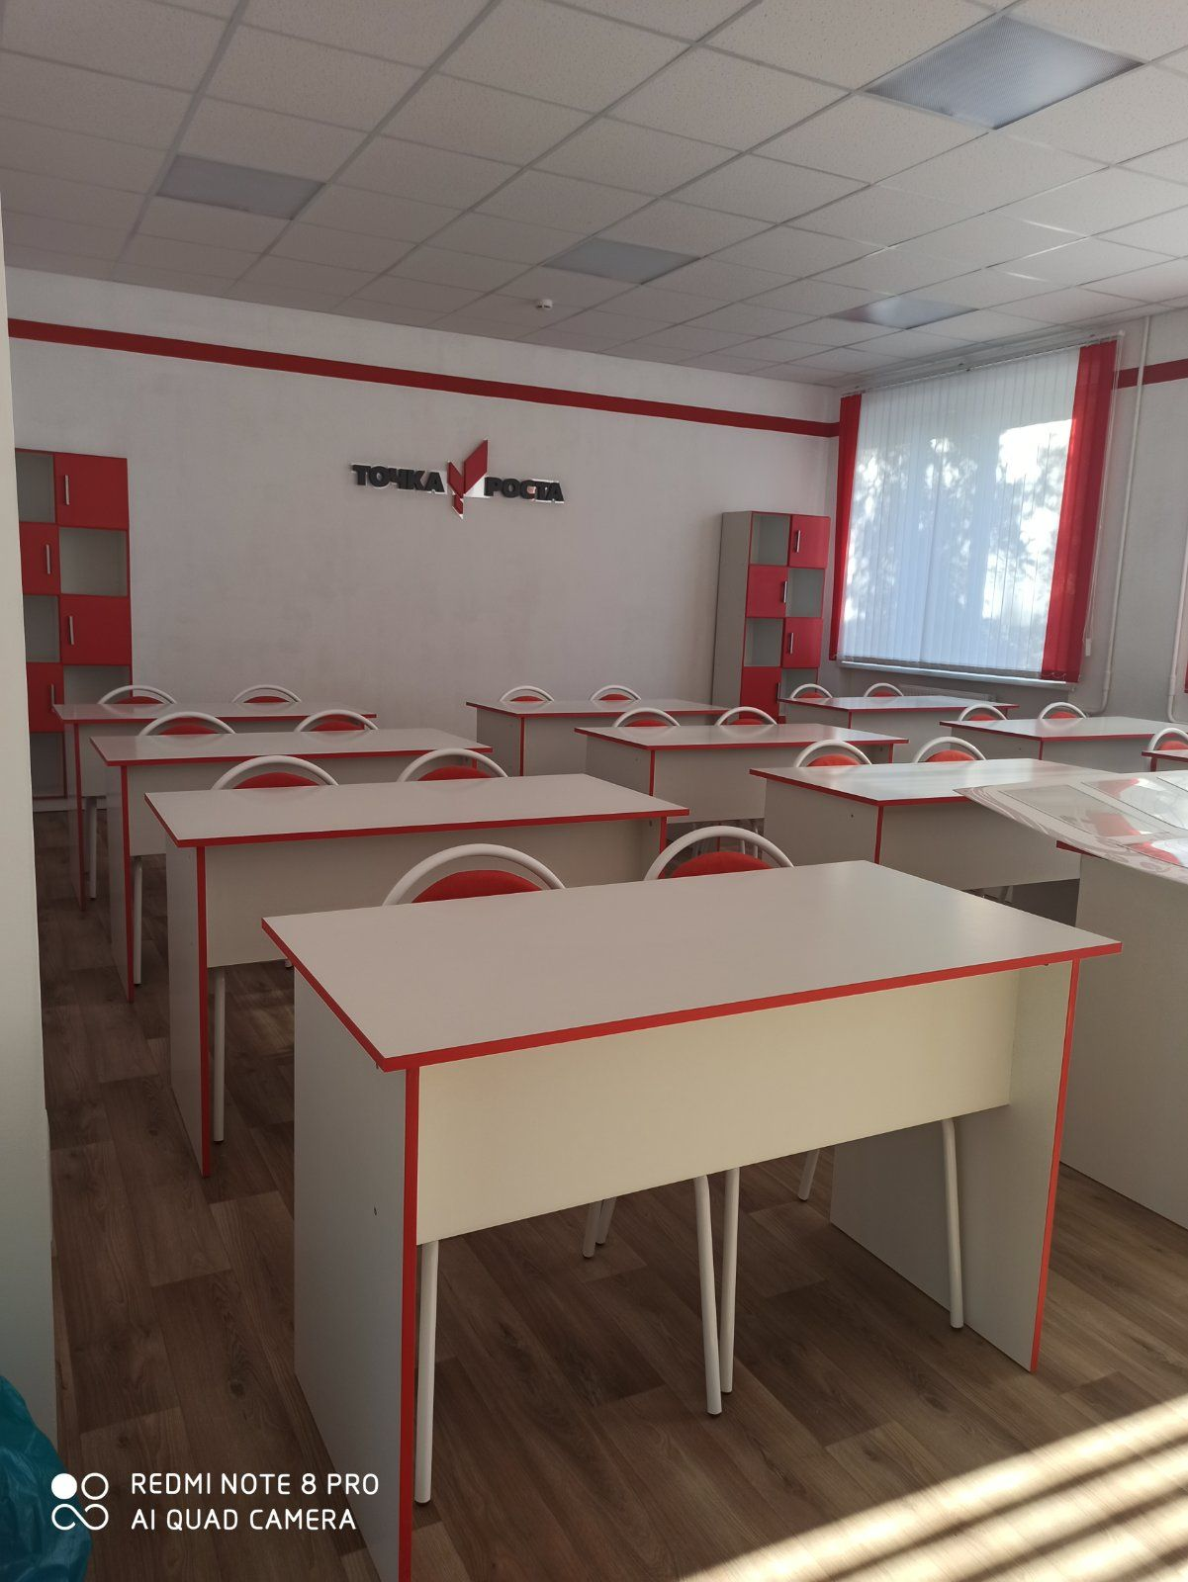
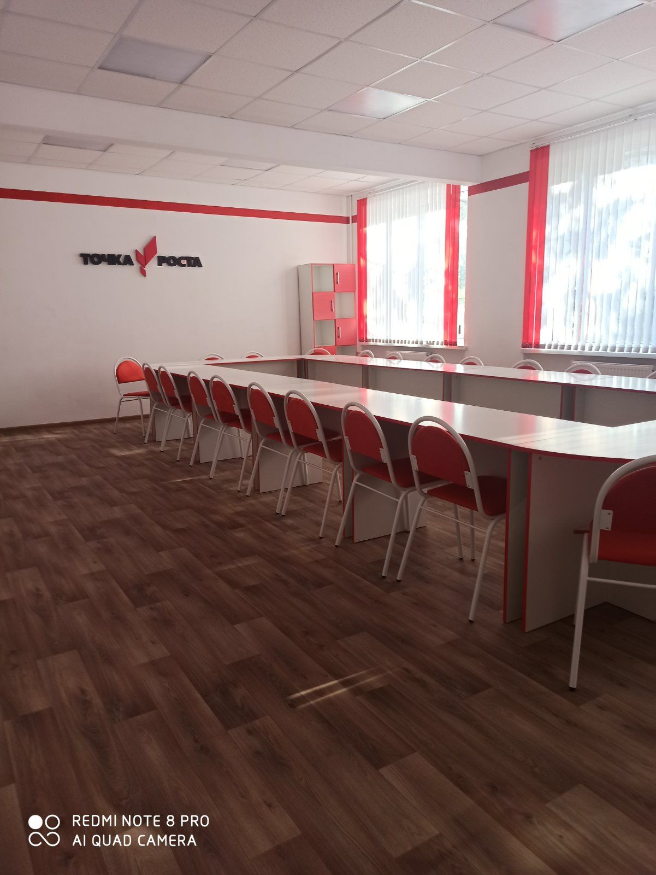
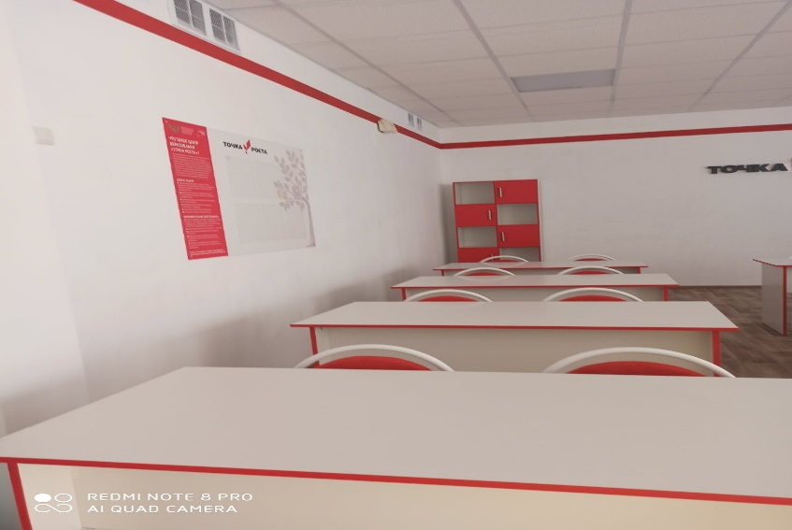

Slide 20
Продолжает реализовываться мероприятие по созданию новых мест в образовательных организациях для реализации дополнительных общеразвивающих программ всех направленностей федерального проекта «Успех каждого ребенка» национального проекта «Образования». В 2023 году в рамках данного мероприятия получено оборудование для 6 общеобразовательных учреждений (МБОУ «Акимовская СОШ», МБОУ «Емельяновская СОШ», МБОУ «Желябовская СОШ», МБОУ «Жемчужинская СОШДС», МБОУ «Ивановская СОШ», МБОУ «Садовская СОШ») по художественной, туристско-краеведческой, социально-гуманитарной направленностям.
В рамках данного проекта на территории МБОУ «Михайловская СОШ» установлена плоскостная площадка для занятий физической культурой и спортом.

Slide 21
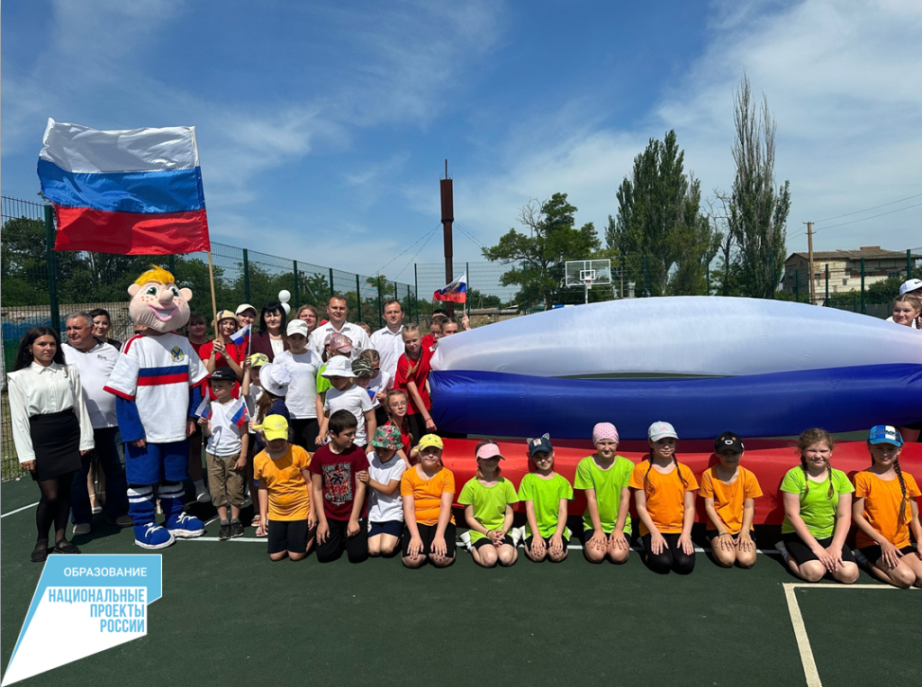

Slide 22
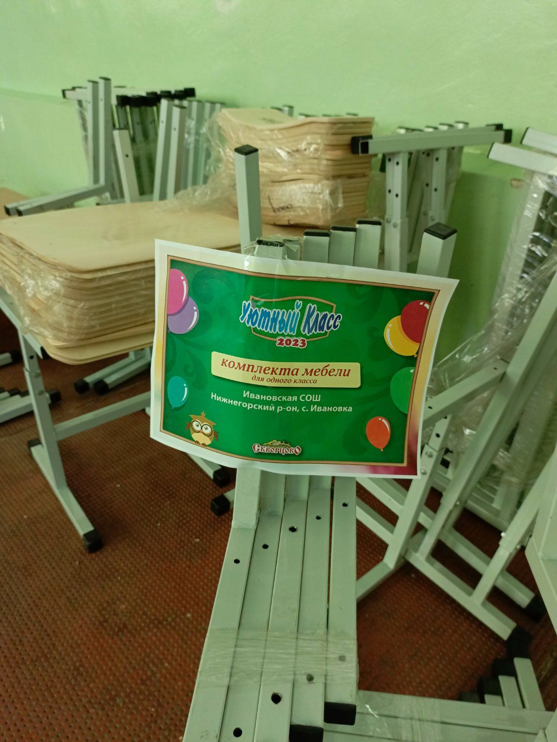
По итогам проведения Республиканского конкурса «Уютный класс» при участии Торговой Маркой «Скворцово» 2 общеобразовательных учреждения стали победителями и получили комплекты мебели для классных комнат (МБОУ «Ивановская СОШ», МБОУ «Уваровская СОШДС»).

Slide 23
Всероссийские олимпиады школьников
В муниципальном этапе всероссийской олимпиады школьников количество участий составило 804 обучающихся, награждены дипломами победителей и призеров 170 обучающихся. 33 обучающихся приняли участие в региональном этапе ВсОШ по разным предметам. Из них 6 стали призёрами (МБОУ «Дрофинская СОШ» по крымскотатарскому языку и литературе, МБОУ «Нижнегорская школа-лицей №1» по физике и экологии, МБОУ «Емельяновская СОШ» по экологии, МБОУ «Нижнегорская школа-гимназия» по литературе).

Slide 24
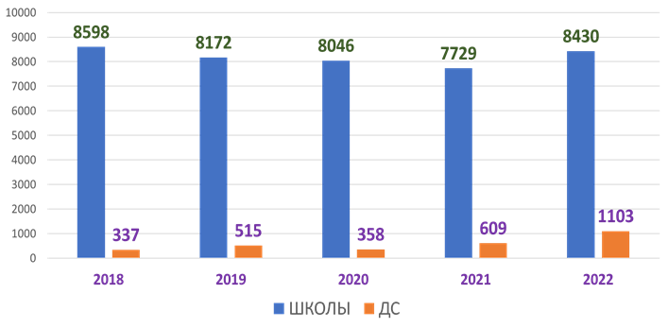
В целом количество участий в различных конкурсных мероприятиях за 2022 год увеличилось по сравнению с предыдущим периодом и составило 8430 обучающихся школ (за 2021 – 7729), а воспитанников детских садов – 1103, что почти в 2 раза больше, чем в 2021 году (609).

Slide 25
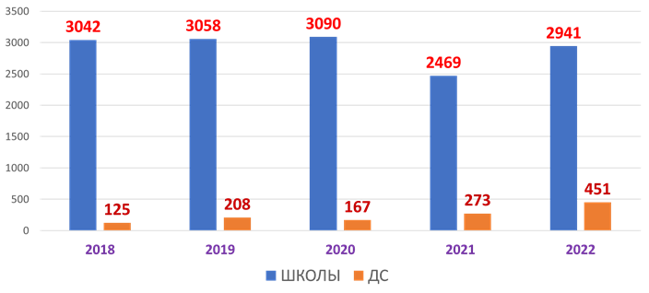
Общее количество победителей и призеров различных конкурсных мероприятий за 2022 год по школам увеличилось с 2469 до 2941, по детским садам – с 273 до 451 воспитанника.

Slide 26
ЕГЭ и ОГЭ
Одним из критериев качественного образования является результат получения документов об образовании. По итогам проведения основного периода государственной итоговой аттестации в 2023 году получили аттестат об основном общем образовании 93,8% (2022 год – 83%) обучающихся 9-х классов, из которых 6,2% получили аттестаты об основном общем образовании с отличием (2022 год - 4,61%).

Slide 27
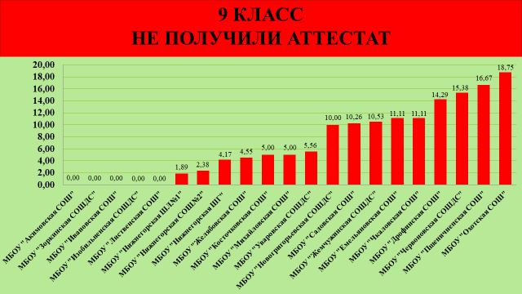

Slide 31
Педагогический состав
В образовательных учреждениях Нижнегорского района работает 804 педагогических работника (в общеобразовательных учреждениях – 623 чел. в дошкольных 147 чел., ЦДЮТ - 34 чел).
Высшее профессиональное образование имеют 686 педагогов, среднее профессиональное – 124 педагога, высшую квалификационную категорию – 187педагогов, первую квалификационную категорию 217 педагогов.

Slide 32
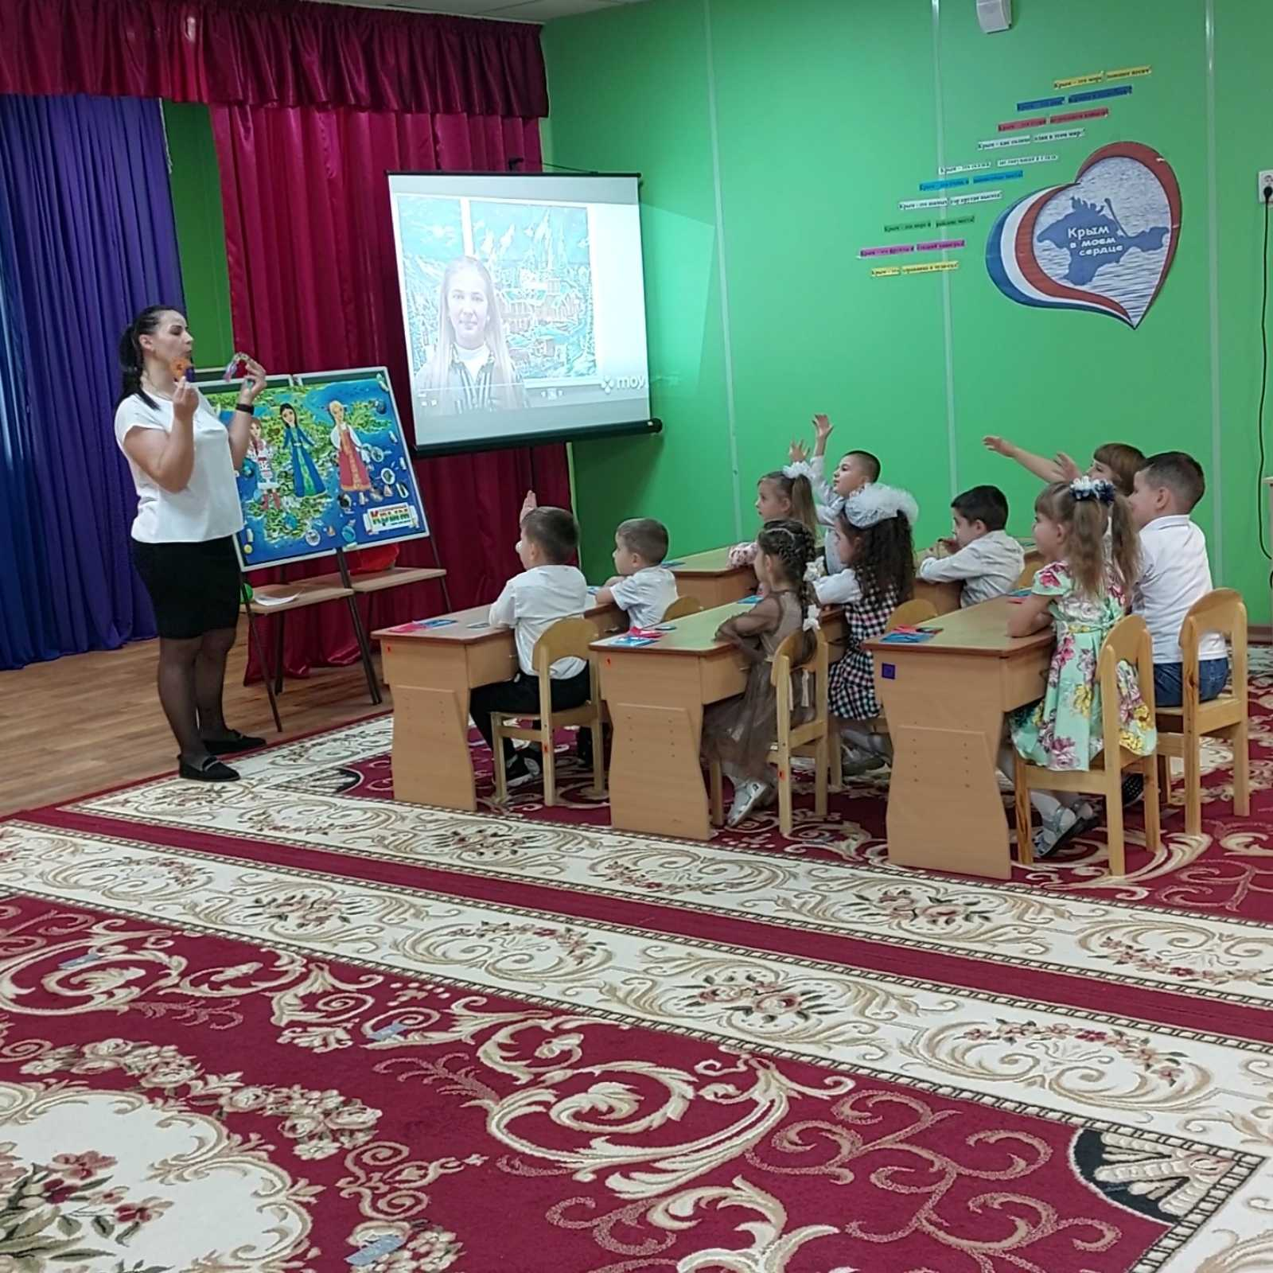
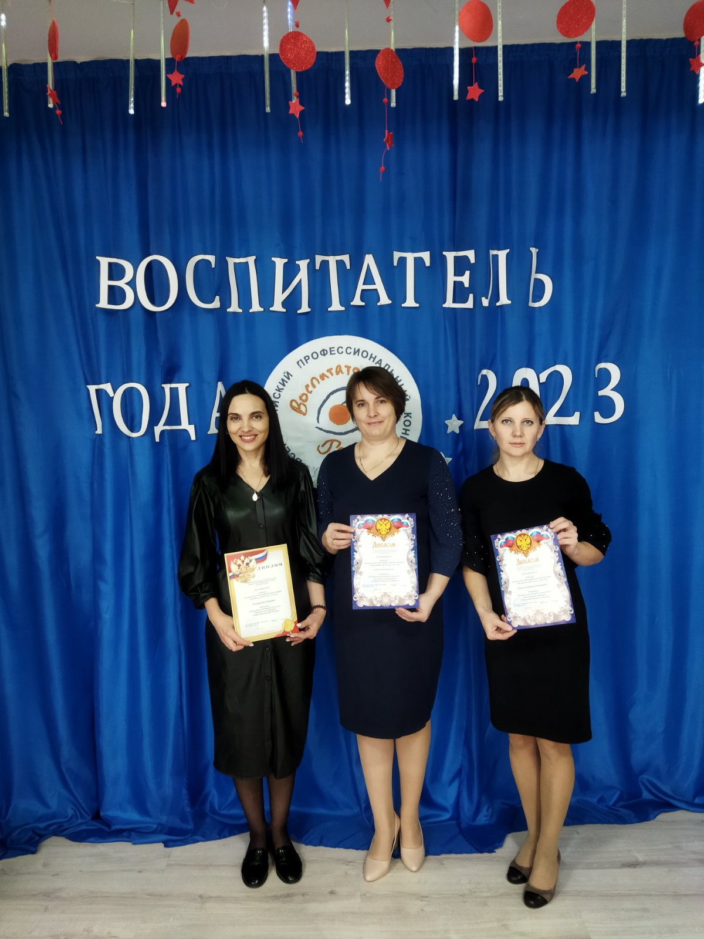
Воспитатель года

Slide 33
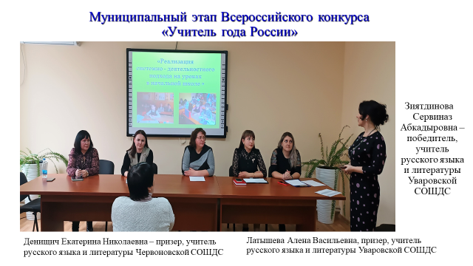

Slide 35
С целью создания механизмов мотивации педагогов к повышению качества работы, развития кадрового потенциала произведены следующие виды выплат:
дополнительная социальная поддержка на оплату жилых помещений в селе, их отопления и обеспечения электроэнергией педагогическим работникам образовательных учреждений района;
единоразовая материальная помощь на оплату найма (аренды) жилья, проезда к месту работы педагогам со стажем работы до 3-х лет, работающим в сельской местности выделена 2 молодым работникам образовательных учреждений района;
ежегодная единоразовая материальная помощь педагогическим работникам из числа лиц, ушедших на заслуженный отдых, за значительный личный вклад в развитие образования Крыма выделена 4 педагогам.

Slide 36
По итогам 2022 года педагогические работники награждены:
- Премией Государственного Совета Республики Крым (1 человек);
- Почетной Грамотой Министерства просвещения РФ (12 работников);
- Благодарностью Председателя Госсовета РК (6 работников);
- Благодарностью Главы Республики Крым (1 человек);
- Отличительным знаком Главы Республики Крым «Часы от Главы Республики Крым» (1 педагог);
- Благодарностью Министра образования, науки и молодежи Республики Крым (21 работник);
- Почетной грамотой Министерства образования, науки и молодежи Республики Крым (16 работников);
За период с января по август текущего (2023) года поощрены Благодарностью Управления образования, молодёжи и спорта 33 работника, награждены Почетной грамотой Управления образования, молодёжи и спорта 25 работника образовательных учреждений района, Благодарностью Министра образования, науки и молодежи Республики Крым -9 работников, Почетной грамотой Министерства образования, науки и молодежи Республики Крым-2 работника.

Slide 37
На основании решения коллегии от 23.03.2023 года, поданы ходатайства о награждении:
- Благодарностью Председателя Госсовета РК 1 (педагог);
-о присуждении Почетного звания «Заслуженный учитель Республики Крым»(2 педагога);
- премией Государственного Совета Республики Крым (1 человек);
- Почетной Грамотой Министерства просвещения Российской Федерации (13 человек);
-Благодарностью Министра образования, науки и молодежи Республики Крым (18 работник);
- Почетной грамотой Министерства образования, науки и молодежи Республики Крым (14 работников).

Slide 38
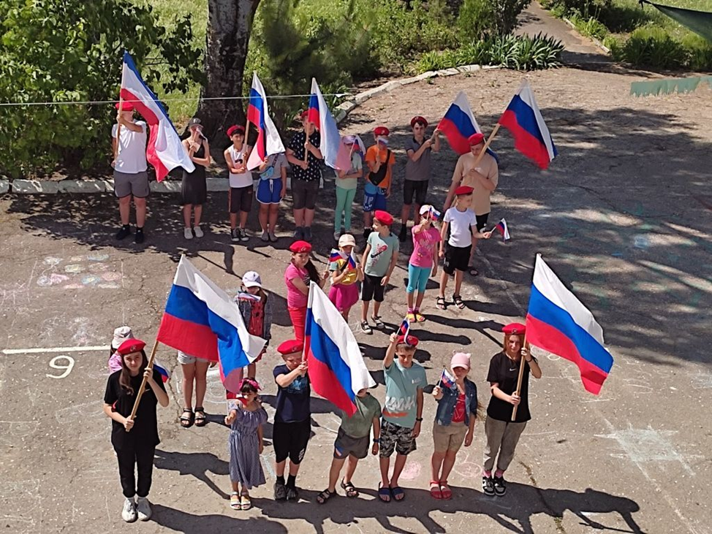
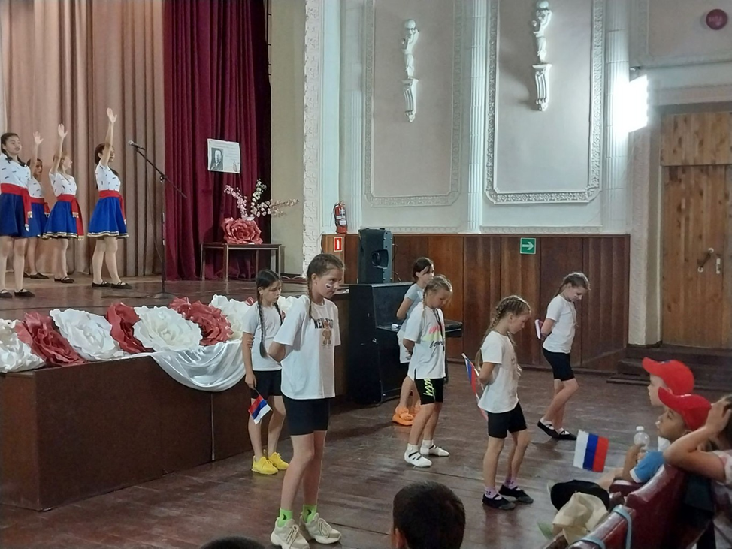

Slide 39
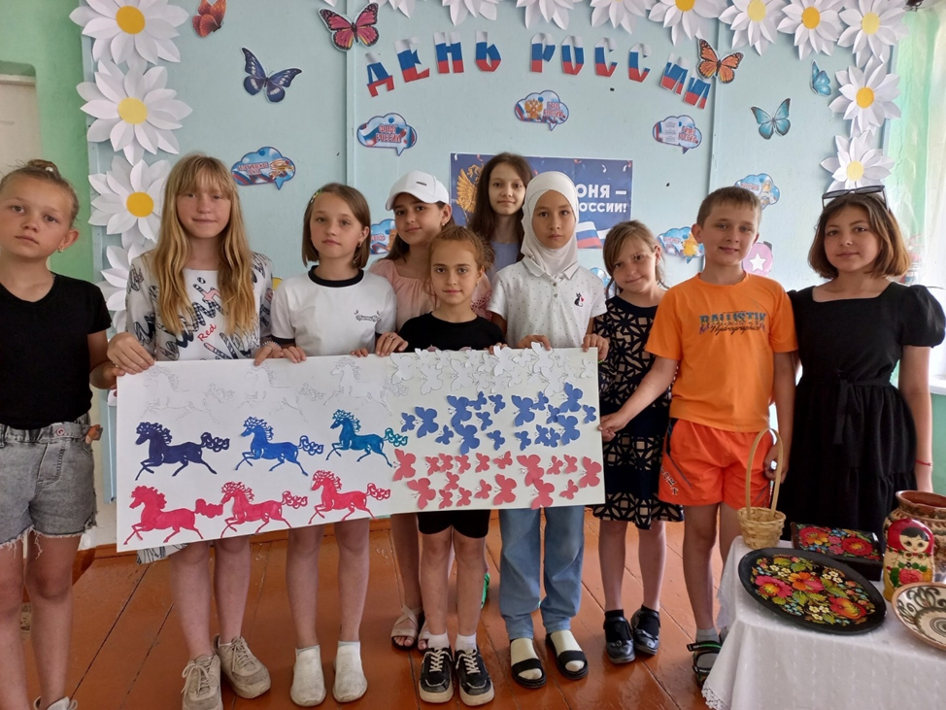
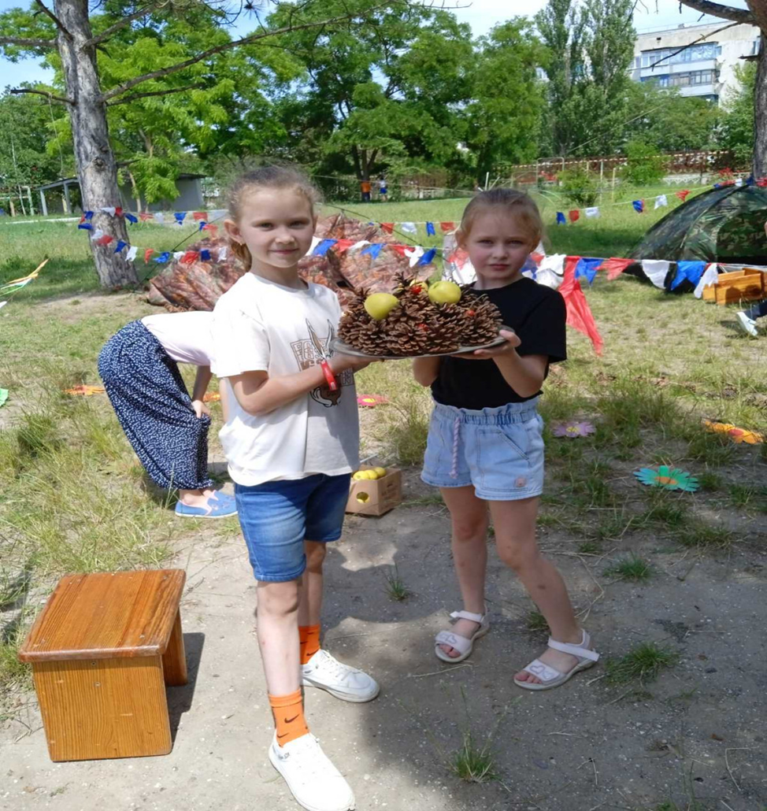
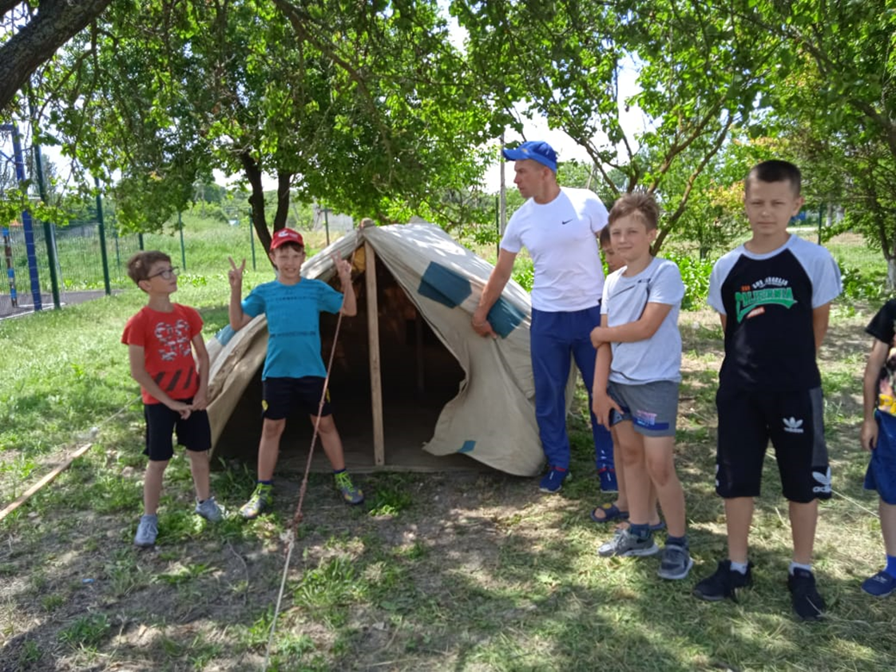

Slide 40
Организация отдыха и оздоровления детей
Управлением образования, молодёжи и спорта Нижнегорского района с 29 мая 2023 года открыто 20 лагерей с дневным пребыванием на базах общеобразовательных учреждений и 1 тематическая площадка, в которых отдохнули и оздоровились 1080 детей. Не было задействовано в оздоровлении МБОУ «Нижнегорская школа-гимназия».
Кроме того, постановлением администрации Нижнегорского района Республики Крым от 08.08.2023 №210 утвержден Административный Регламент предоставления муниципальной услуг «Организация отдыха и оздоровления детей в каникулярное время» на территории Нижнегорского района Республики Крым.
Сумма выделенных в 2023 году средств из бюджета Нижнегорского района на организацию и проведения отдыха детей составляет 2854,014 тыс.руб.. На подвоз в загородные лагеря и обратно из местного бюджета выделено 460,0 тыс.р

Slide 41
За прошедший период 2023 года на территории Нижнегорского района было реализовано более 50 мероприятий, а также более 250 различных акций, направленных на реализацию молодежной политики в Нижнегорском районе. К акциям и мероприятиям привлекалась молодёжь от 14 до 35 лет. Всего за данный период в мероприятиях было задействовано более 5000 человек.
За прошедший период 2023 года молодежью организовано множество мероприятий по популяризации здорового образа жизни и культуры безопасности (зарядки, флешмобы, сдача норм ГТО, участие в фестивалях молодых и спортивных, акции с представителями ГАИ и другие акции и соревнования).

Slide 43
По итогам мониторинга состояния воспитательной работы в общеобразовательных учреждениях Нижнегорского района за 2022/2023 учебный год наилучшие результаты в мероприятиях, организованных в рамках работы с молодежью показали:
- МБОУ «Нижнегорская школа-лицей №1»
- МБОУ «Нижнегорская средняя общеобразовательная школа №2»;
- МБОУ «Желябовская средняя общеобразовательная школа»;
- МБОУ «Жемчужинская средняя общеобразовательная школа – детский сад»;
- МБОУ «Косточковская средняя общеобразовательная школа».

Slide 44
По итогам мониторинга программ воспитания и социализации лучшими стали МБОУ «Нижнегорская школа-лицей №1», МБОУ «Акимовская средняя общеобразовательная школа»», МБОУ «Лиственская средняя общеобразовательная школа».

Slide 45
Реализация Муниципальной программы «Развитие образования в Нижнегорском районе, прочие мероприятия в сфере образования»
В 2022 году на реализацию Муниципальной программы «Развитие образования в Нижнегорском районе, прочие мероприятия в сфере образования» израсходованы на:
осуществление компенсации родительской платы за присмотр и уход за детьми, осваивающими образовательные программы дошкольного образования в организациях, расположенных в сельской местности (26 530,41320 тыс.руб.);
выплату средств на компенсацию расходов на оплату жилых помещений, отопления и освещения педагогическим работникам, проживающим в сельской местности и работающим в образовательных организациях (6 998,51454 тыс.руб.);

Slide 46
обеспечение бесплатным одноразовым горячим питанием (завтрак) для учащихся 1-4 классов (19 319,34809 тыс.руб.);
обеспечение выплат ежемесячного денежного вознаграждения за классное руководство педагогическим работникам государственных образовательных организаций субъектов Российской Федерации и муниципальных образовательных организаций, реализующих образовательные программы начального общего, основного общего и среднего общего образования (21 382,36942тыс. руб.);
достижение целевых показателей уровня заработной платы педагогических работников дошкольных, общеобразовательных учреждений и учреждений дополнительного образования в соответствии с майскими Указами президента;

Slide 47
организацию бесплатного горячего льготного питания (завтраки и обеды) (30 133,37520тыс.руб.),
энергоресурсы и коммунальные расходы (33 678,99583 тыс.руб.),
подготовку к отопительному сезону, включая закупку угля и дров (18 581,72500 тыс.руб.);
За 7 месяцев 2023 года на реализацию Муниципальной программы «Развитие образования в Нижнегорском районе, прочие мероприятия в сфере образования» израсходованы на:
осуществление компенсации родительской платы за присмотр и уход за детьми, осваивающими образовательные программы дошкольного образования в организациях, расположенных в сельской местности (18 307,95640тыс.руб.);

Slide 48
выплату средств на компенсацию расходов на оплату жилых помещений, отопления и освещения педагогическим работникам, проживающим в сельской местности и работающим в образовательных организациях (4 078,87809тыс.руб.);
обеспечение бесплатным одноразовым горячим питанием (завтрак) для учащихся 1-4 классов (10 389,44179 тыс.руб.);
обеспечение выплат ежемесячного денежного вознаграждения за классное руководство педагогическим работникам государственных образовательных организаций субъектов Российской Федерации и муниципальных образовательных организаций, реализующих образовательные программы начального общего, основного общего и среднего общего образования (13 475,30472тыс. руб.);
достижение целевых показателей уровня заработной платы педагогических работников дошкольных, общеобразовательных учреждений и учреждений дополнительного образования в соответствии с майскими Указами президента;
организацию бесплатного горячего льготного питания (завтраки и обеды) (14 752,94634тыс.руб.),
энергоресурсы и коммунальные расходы (21 949,43328 тыс.руб.)

Slide 49
Проведен на капитальный ремонт пищеблоков в МБОУ «Лиственская СОШ»
и «Дрофинская СОШ»
проведена корректировка ПСД на капитальный ремонт оконных блоков в МБОУ «Акимовская СОШ», МБОУ «Охотская СОШ», МБОУ «Чкаловская СОШ», МБОУ «Новогригорьевская СОШДС», МБДОУ «Чкаловский детский сад «Теремок»;(807,363 тыс.руб.)
проведен капитальный ремонт пищеблока в МБОУ «Жемчужинская СОШДС»; (5600,00 тыс.руб.)
установлено модульное здание детского сада на 100 мест в МБОУ«Червоновская СОШДС»;(83240,935 тыс.руб)
проведены работы по текущему ремонту покрытий кровли МБОУ «Пшеничненская СОШ», МБОУ «Дрофинская СОШ», МБОУ «Охотская СОШ», МБДОУ «Акимовский детский сад «Колосок»;(1457,5 тыс.руб.)
проведены работы по установке автоматической пожарной сигнализации в МБДОУ «Садовский детский сад «Колокольчик», МБОУ «Уваровская СОШДС»;(3150,00 тыс.руб.)

Slide 50
Приоритетными задачами и направлениями развития системы образования Нижнегорского района Республики Крым на 2023-2024 учебный год являются:

Slide 51
В сфере дошкольного, начального общего, основного общего, среднего общего образования:
- достичь показателя доступности дошкольного образования к концу 2023 года – 100%;
- реализовать комплекс мер по повышению качества образования и оказанию поддержки школам с низкими образовательными результатами обучающихся, в том числе за счет обновления материально-технической базы общеобразовательных организаций в рамках реализации регионального проекта «Современная школа»;
- обеспечить реализацию мероприятий, проводимых в рамках Года педагога и наставника;
- продолжить формирование методического актива для осуществления помощи и поддержки педагогам;
- совершенствовать систему организации горячего питания обучающихся в образовательных организациях;
- обеспечить 100% использование федеральной государственной информационной системы «Моя школа» в рамках реализации образовательного процесса;
- продолжить работу родительского общественного контроля по различным направлениям деятельности;
- продолжить реализацию проекта «Школа Минпросвещения России».

Slide 52
В сфере дополнительного образования и воспитательной работы:
- увеличение доли детей в возрасте от 5 до 18 лет, охваченных дополнительными общеобразовательными программами, до 82%;
- реализация системы персонифицированного финансирования дополнительного образования детей и оказания государственных услуг в социальной сфере при формировании государственного социального заказа;
- развитие системы выявления и сопровождения одаренных детей, в том числе через участие их во всероссийской олимпиаде школьников. Всероссийских и республиканских конкурсных мероприятиях;
- обеспечение достижения целевых показателей реализации Концепции развития дополнительного образования детей до 2030 года;
- обеспечение достижения в общеобразовательных организациях района показателей по созданию школьных спортивных клубов, школьных музеев, школьных театров и медиа студий;
- реализация плана основных мероприятий Концепции развития воспитания и социализации обучающихся в рамках Стратегии развития воспитания в Российской Федерации на период до 2025 года;
- актуализация рабочих программ воспитания во всех общеобразовательных организациях Нижнегорского района в соответствии с Федеральной рабочей программой воспитания и Федеральным календарным планом воспитательной работы;
- реализация мероприятий, направленных на развитие предпрофессионального образования, мотивации к труду школьников в тесном взаимодействии с реальным сектором экономики; внедрение Единой модели профессиональной ориентации- профориентационного минимума для учащихся 6-11 классов общеобразовательных организаций Нижнегорского района;
- развитие ученического самоуправления с учетом взаимодействия с органами местного самоуправления и молодежным правительством Республики Крым;

Slide 53
В сфере защиты прав несовершеннолетних:
- обеспечить координацию деятельности комиссии по делам несовершеннолетних и защите их прав;
- обеспечить реализацию мероприятий, направленных на профилактику идеологии экстремизма среди учащихся образовательных учреждений;
- повысить эффективность профилактики безнадзорности и правонарушений несовершеннолетних, путём межведомственного взаимодействия в оказании своевременной помощи детям и подросткам, находящимся в трудной жизненной ситуации, и общественную поддержку формирования системы ранней профилактики детского и семейного неблагополучия;
- обеспечить доведение до 90% доли обучающихся образовательных учреждений, охваченных социально-психологическим тестированием по выявлению скрытого неблагополучия, незаконного приобретения наркотических средств и психотропных веществ;
- обеспечить укомплектование вакантных должностей педагогов-психологов муниципальных образовательных организаций.

Slide 54
В сфере кадровой политики:
- продолжить работу, направленную на повышение социального статуса педагога и формирование уважительного отношения со стороны общества к профессиональной деятельности учителя;
- осуществлять деятельность, направленную на привлечение в отрасль высококвалифицированных, а также молодых педагогических работников;
- продолжить работу, направленную на стимулирования развития инновационного потенциала педагогических работников.

Slide 55
Благодарю Вас, коллеги,
за самоотверженность, верность
профессии, любовь к детям!
Поздравляю с началом нового
учебного года!
Желаю только высоких достижений!
Берегите себя, своих близких и наших детей!

